Slide 1
«След войны в истории моей семьи»
Подготовила Крук Мария,
ученица 5 «А» класса
ГУО «Верхнедвинская гимназия»

Slide 2
Взрывы. Слёзы матерей. Крики детей. Чёрное от дыма небо... Вот всё, что мог услышать и увидеть мой сверстник более 75 лет назад.
Но сейчас я, все мои родные и друзья живут в мирное, счастливое время. А о тех далёких и страшных годах я могу узнать только из книг, фильмов или из рассказов о моём прадедушке
Николае Васильевиче Круке

Slide 3
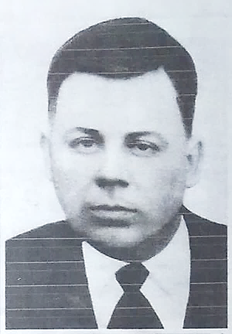
Мой прадедушка Крук Николай Васильевич родился 1 июня 1922 года.
В августе 1944 года был призван в ряды Советской Армии Дисненским . райвоенкоматом

Slide 4
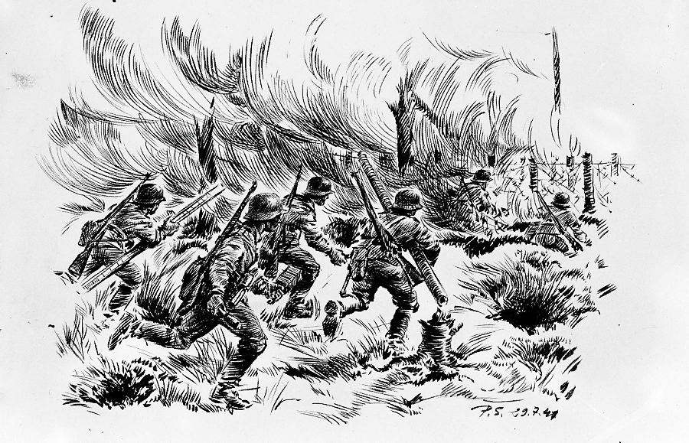
21 декабря 1944 года во время боевой наступательной операции в районе одного из латвийских хуторов прадедушка первым пошёл в атаку, тем самым воодушевляя остальных бойцов. Он смело бежал вперёд, сражаясь с вражеской силой… В том бою Николай . Васильевич лично . убил 2х . вражеских солдат .

Slide 5
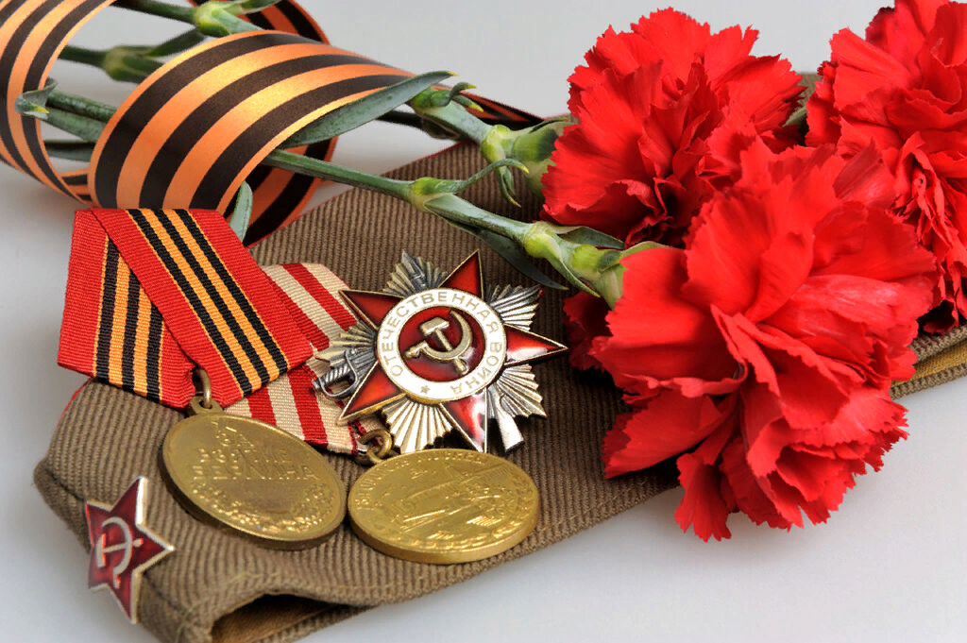
Именно за это «приказом по 1254 стрелковому ордена Александра Невского полку 378 стрелковой Новгородской дивизии 1-го Прибалтийского фронта от 4 января 1945 года» стрелок 2-й стрелковой роты рядовой Крук Николай Васильевич был награждён медалью «За отвагу»

Slide 6
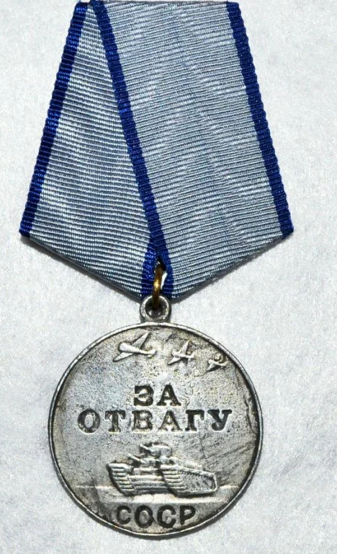
Медаль «За отвагу»
и строка в наградном списке

Slide 7
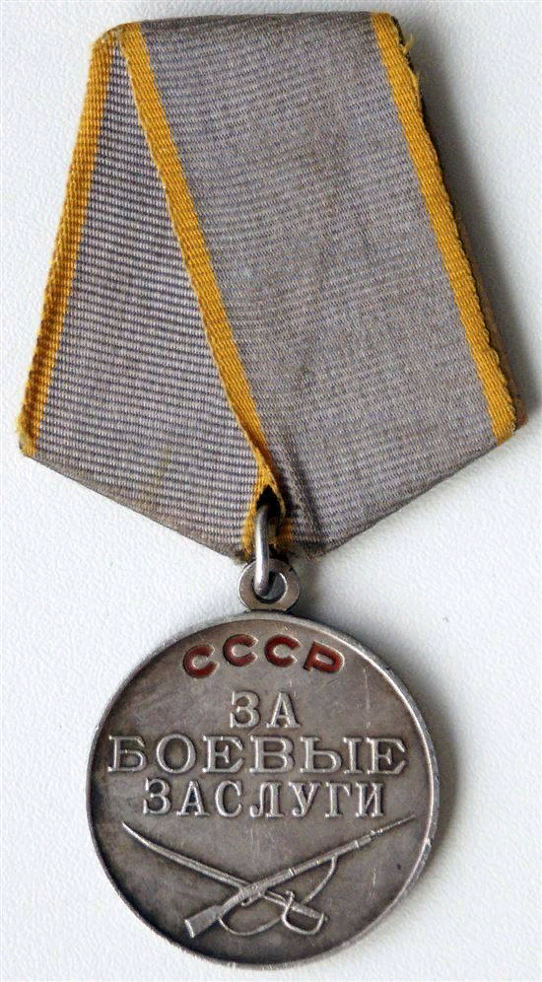
Также Николай Васильевич Крук активно участвовал в освобождении Риги, где был ранен.
7 января 1945 года
был награждён медалью
«За боевые заслуги»

Slide 8
После демобилизации прадедушка Николай Васильевич женился на Стефаниде Васильевне. В семье у них было 6 детей.
Несмотря на ранения, полученные во время войны, Николай Васильевич продолжал работать и в мирное время

Slide 9
По рассказам моего дедушки Николая Николаевича я поняла, что прадедушка был очень смелым, трудолюбивым и добрым человеком.
В нашей семье и в семьях всех родных Николая Васильевича,
даже после его смерти,
бережно сохраняется память
о мужестве и отваге,
проявленных в годы войны

